Slide 1
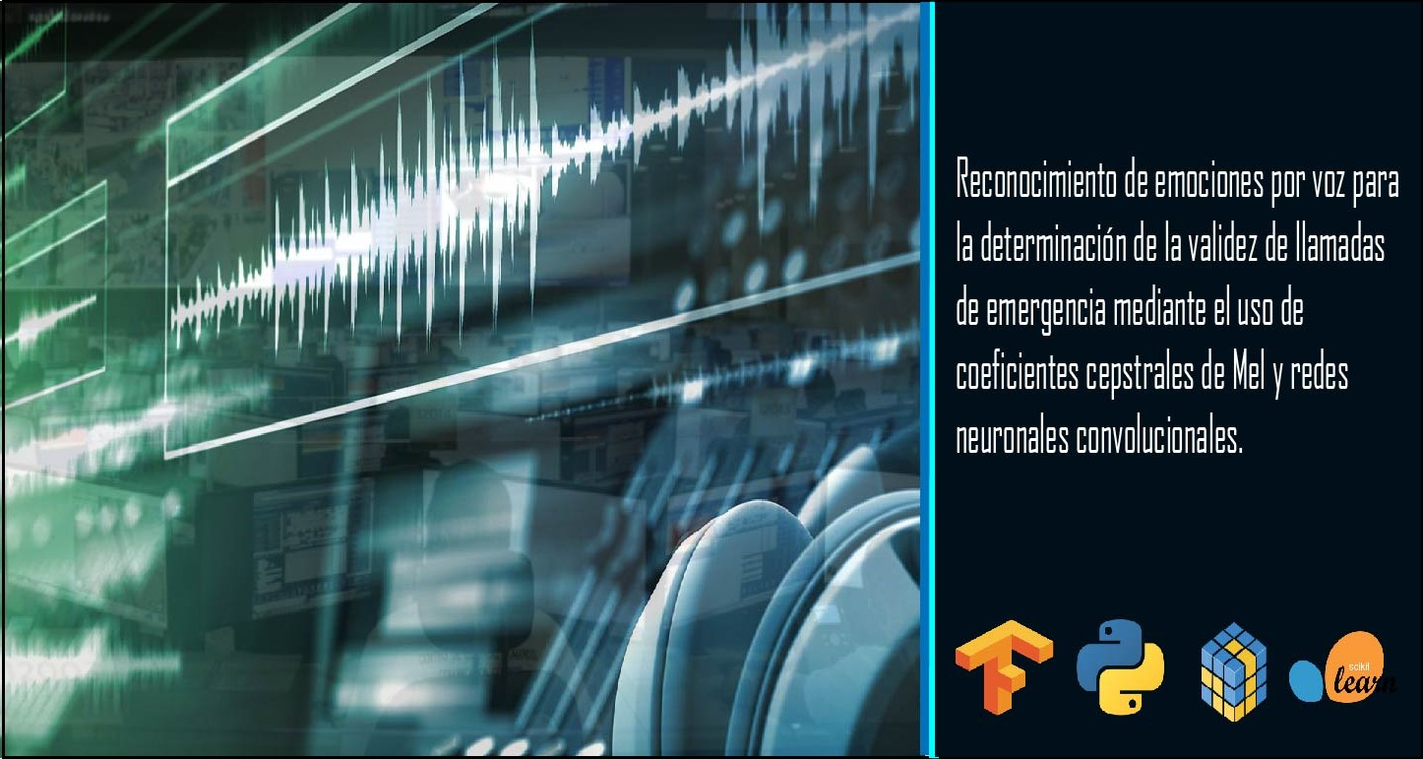

Slide 2
Introducción
Los servicios de emergencia alrededor del mundo existen para auxiliar a las personas ante situaciones que amenacen su integridad física y mental, entre muchos de estos servicios se encuentran las líneas telefónicas de emergencia, las cuales atienden miles de llamadas por año de personas que requieren asistencia.

Slide 3
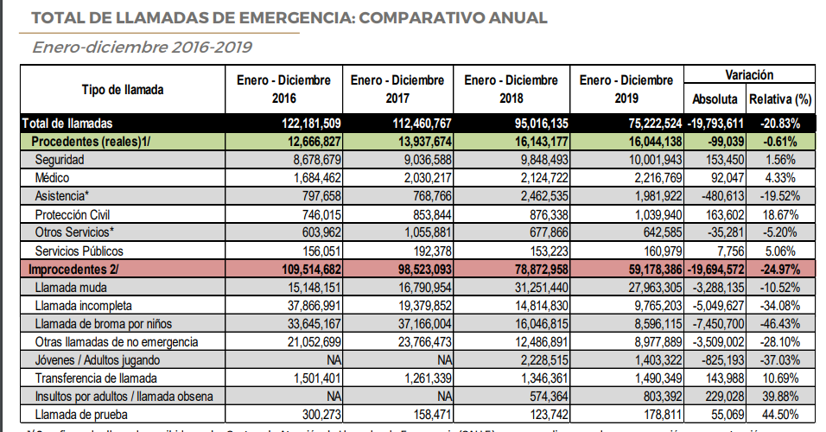
https://www.gob.mx/cms/uploads/attachment/file/528627/Llamadas_de_emergencia_9-1-1_Ene-dic_240120.pdf

Slide 4
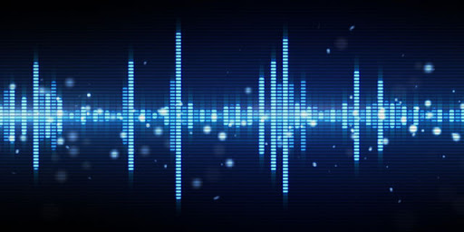
Motivación
Ayudar a hacer un descarte rápido de llamadas falsas basado en la emoción relacionada a la tonalidad de la voz del audio de la llamada.

Slide 5
Objetivos
Identificación de emociones humanas a partir de grabaciones de voz.
Exploración de métodos y metodologías sobre el tratamiento de audio.
Implementación de una red neuronal o metodos de aprendizaje de máquina que realizan una buena predicción.

Slide 6
Planteamiento del problema
El reconocimiento de las emociones humanas por medios computacionales siempre ha sido un gran desafío, esto con el fin de que la interacción humano-máquina sea lo más humana posible, la interpretación de las diferentes señales humanas que denotan una emoción y que pueden ayudar a detectar, en este caso la validez de las llamadas de emergencia.

Slide 7
Desafíos
Encontrar los puntos de inicio y fin de palabra es fundamental en procesamiento de voz.
Filtrar el ruido proveniente del dispositivo que graba el audio y el ambiente.
Subjetividad en definir qué rasgos del audio definen una emoción u otra.

Slide 8
Coeficientes Cepstrales de Mel
MFCCs se calculan comúnmente de la siguiente forma:
Separar la señal en pequeños tramos.
A cada tramo aplicarle la Transformada de Fourier discreta y obtener la potencia espectral de la señal.
Aplicar el banco de filtros correspondientes a la Escala Mel al espectro obtenido en el paso anterior y sumar las energías en cada uno de ellos.
Tomar el logaritmo de todas las energías de cada frecuencia mel Aplicarle la transformada de coseno discreta a estos logaritmos.

Slide 9
Dataset
Para reconocer emociones en la tonalidad de la voz humana se usó el dataset CREMAD4 en el que se tienen audios de 7442 actores de voz (aparentemente tomados de películas) y 6 emociones para hombres y mujeres.
Consta de 7442 archivos de audio en formato .wav, el cual es muy usado para este tipo de audios.
No tiene un archivo asociado donde se puedan hallar las etiquetas a los audios, viene implícito en el nombre de cada archivo.

Slide 10
El dataset esta masomenos bien balanceado entre sus clases, como se ve a continuación:
male_happy | 671
male_fear | 671
male_sad | 671
male_angry | 671
male_disgust | 671
male_neutral | 575
female_happy | 600
female_fear | 600
female_sad | 600
female_angry | 600
female_disgust | 600
female_neutral | 512

Slide 11
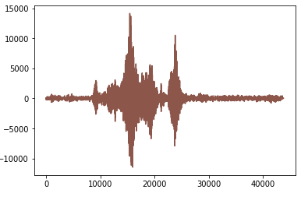
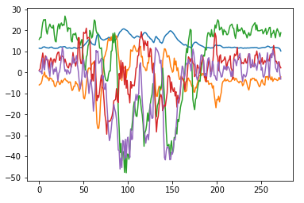

Slide 12
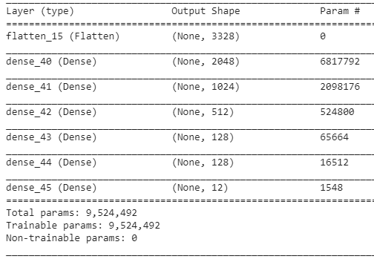
Modelo con mejores resultados

Slide 13
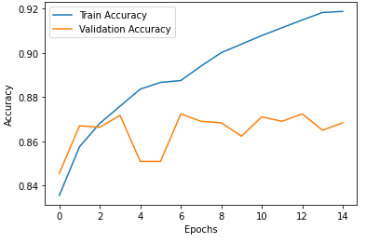
Resultados

Slide 14
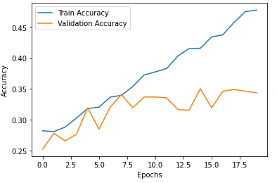
Otros resultados

